Slide 1
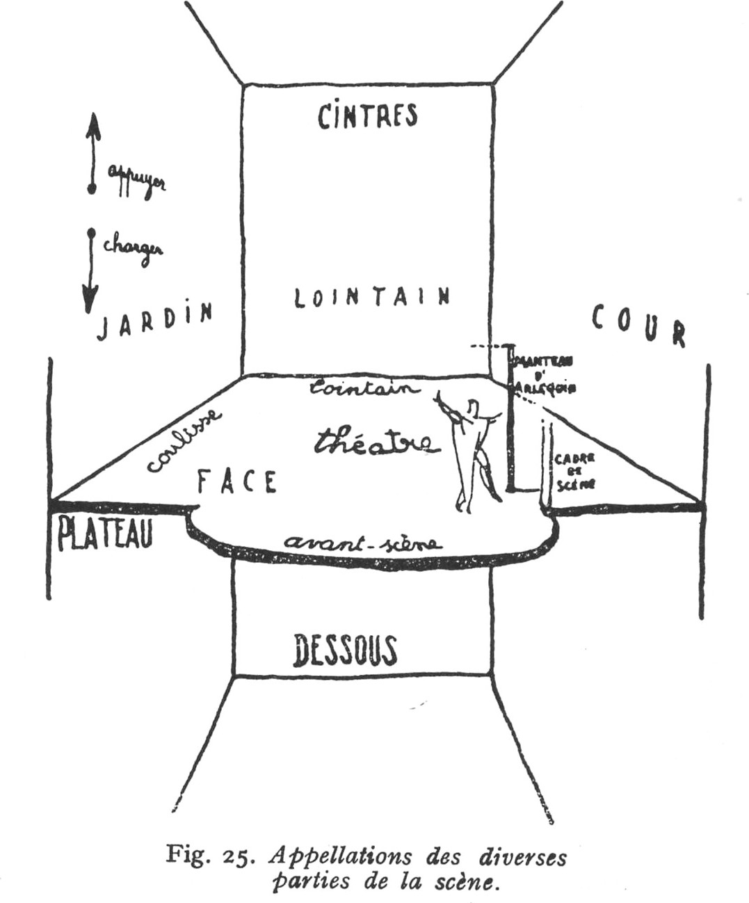
L’enseignement théorique
Ces cours permettent
  l’acquisition du vocabulaire spécifique du théâtre afin de constituer un glossaire de base.
  l’étude des différents métiers artistiques qui caractérisent le théâtre.
  de parcourir des oeuvres classiques et contemporaines pour en dégager les spécificités et les situer dans leur contexte historique et culturel.
  d’étudier l’évolution des théories du théâtre depuis l’Antiquité jusqu’à nos jours.
Ils sont le lieu où l’on développe les connaissances concernant la mise en scène, la spécificité du langage dramatique, l’évolution des lieux scéniques et des décors, les différentes théories développées autour de la construction d’un personnage et de son interprétation.
Dans l’enseignement de spécialité, en classe de première, ils favorisent l’acquisition d’une culture commune en faisant le choix d’étudier de grands textes fondateurs : oeuvres (pièces classiques et oeuvres majeures dans l’Histoire du théâtre) et textes théoriques fondamentaux. En classe de terminale, ces cours sont l’occasion d’établir des comparaisons entre des grandes théories et des courants esthétiques en fonction du programme limitatif.
Exemple de support d’étude extrait de Scénographie par P. Sonrel, Librairie Théâtrale,Paris, 1984, p.125.

